Slide 1
UNIVERSIDAD NACIONAL
DE INGENIERÍA
FACULTAD DE INGENIERÍA MECÁNICA
DEPARTAMENTO ACADÉMICO DE CIENCIAS BÁSICAS, HUMANIDADES Y CURSOS COMPLEMENTARIOS
QUÍMICA GENERAL
( MB 312 )
Ing. Ruth Maldonado A.

Slide 2
CAPÍTULO I ESTRUCTURA ATÓMICA Y REACCIONES NUCLEARES

Slide 3
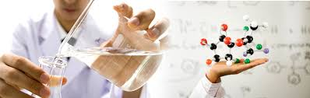
IMPORTANCIA DE LA QUÍMICA
La QUÍMICA estudia las propiedades y el comportamiento de la materia. La materia es el material físico del universo; es todo lo que tenga masa y ocupe espacio. Una propiedad es cualquier característica que nos permita reconocer un tipo particular de materia y distinguirla de otros tipos.

Slide 4
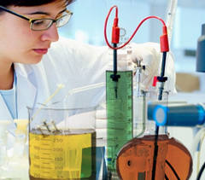
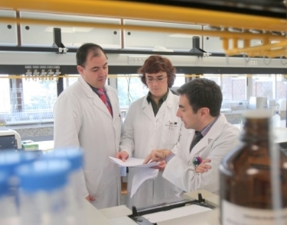
La química es una ciencia central, porque sirve de apoyo a otras ciencias como la física, la biología, la geología, la petroquímica, etc. Además permite satisfacer las necesidades humanas en diferentes áreas o campos de la actividad humana.

Slide 5
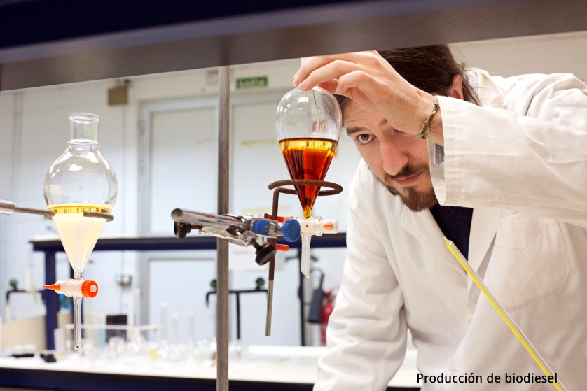
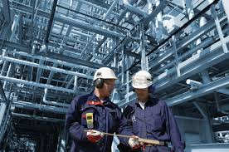
LA QUÍMICA EN LA INGENIERÍA
Por lo general, no son los químicos los encargados de aprovechar las propiedades de los materiales; de esto se encargan principalmente los ingenieros, ya que, , “con su ingenio, son capaces de aprovechar al máximo las características y las propiedades de un material particular”.

Slide 6
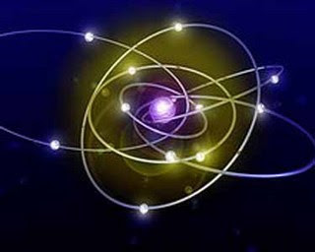
Todo ingeniero, debe tener una educación integral en el conocimiento de los principios básicos de las ciencias exactas, entre las que se encuentra la Química, a fin de que pueda comprender, lo mejor posible, los cambios que ocurren no sólo en la naturaleza, sino también en los procesos industriales y en los eventos de la vida diaria.

Slide 7

Además, esos conocimientos le proporcionan las herramientas necesarias para que, dado el caso, pueda optimizar procesos, explicar fenómenos y crear o mejorar dispositivos que redunden en beneficios a la sociedad.

Slide 8

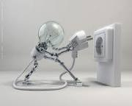
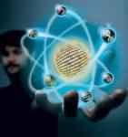
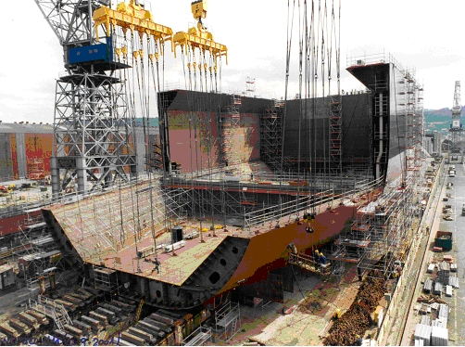
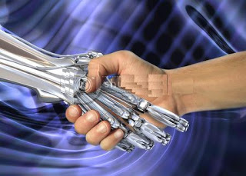
M3
M4
FIM
M5
M6

Slide 9
ESTRUCTURA ATÓMICA
TEORÍA ATÓMICA
EVOLUCIÓN
Primeras ideas ≈ 600 a.C. Filósofos griegos.
Se desarrollaron muchas teorías:
- TEORÍA ATOMISTA: Leucipo y Demócrito.
Materia - átomo.
- TEORÍA ARISTOTÉLICA: Aristóteles.
Materia - agua, tierra, aire y fuego.

Slide 10
- TEORÍA ATÓMICA DE DALTON (1803 – 1807):
Marca el principio de la era moderna de la QUÍMICA.
Postulados:
1.Cada elemento está formado por partículas
extremadamente pequeñas llamadas átomos.
2.Todos los átomos de un elemento dado son idénticos entre sí, en masa y otras propiedades, pero los átomos de un elemento son diferentes a los átomos de otros elementos.

Slide 11
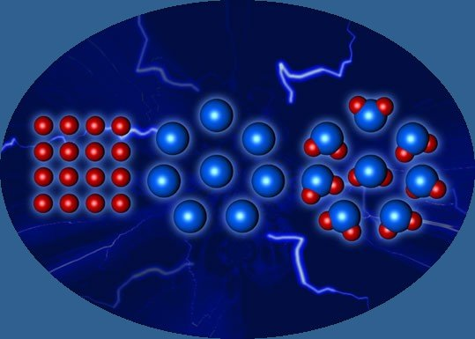
3. Los átomos de un elemento no pueden
transformarse en átomos de otro elemento mediante reacciones químicas; los átomos no se crean ni se destruyen en reacciones químicas.
4. Los compuestos se forman cuando los átomos
de más de un elemento se combinan; un
compuesto dado siempre tiene el mismo
número relativo y tipo de átomos.

Slide 12
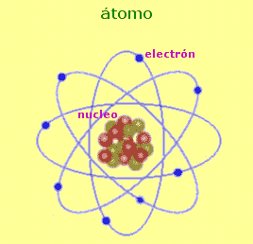
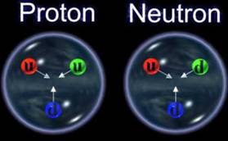
ESTRUCTURA DEL ÁTOMO
Una serie de investigaciones que empezaron en la década de 1850 – siglo XX demostraron que los átomos en realidad poseen estructura interna (partículas subatómicas): electrones, protones y neutrones.

Slide 13
PARTÍCULAS SUBATÓMICAS
Partícula | Carga | Masa(uma)
Protón | 1+ | 1,0073
Neutrón | 0 | 1,0087
Electrón | 1- | 5,486x10⁻⁴
1uma = 1,66054x10⁻²⁴g

Slide 14
CARACTERIZACIÓN DE UN ELEMENTO : X
A
X
C
Z
A: NÚMERO DE MASA = N° TOTAL DE PROTONES
Y NEUTRONES
Z: NÚMERO ATÓMICO = N° TOTAL DE PROTONES
O ELECTRONES
C: CARGA
X: SÍMBOLO DEL ELEMENTO

Slide 15
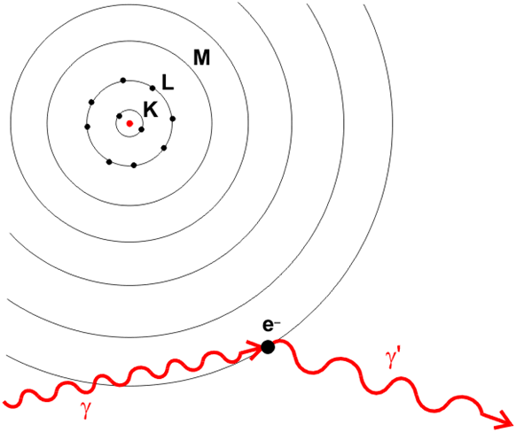
CLASIFICACIÓN DE LAS PARTÍCULAS SUBATÓMICAS
-Fotones o cuantos
Es estable y, por lo tanto, no decae espontáneamente en ninguna otra partícula.

Slide 16
-Leptones
Partículas de masa ligera y de interacción débil (no intervienen en las interacciones fuertes, como el electrón).
Incluye cuatro partículas y cuatro antipartículas.
Neutrinos.- La más ligera de las cuatro, con masa en reposo igual a cero. Las dos clases conocidas son: el electrón- neutrino (ע_{e}) y el muón-neutrino (ע_{µ}), cada uno asociado con su antipartícula correspondiente. Ambos tienen spín ½.

Slide 17
Electrones y muones.- Los dos miembros cargados de la familia de leptones son el electrón e y el muón ע . El muón tienen una masa en reposo de 200 veces mayor que el del electrón.
El electrón es estable contra el decaimiento en otras partículas, mientras que el muón decae en un electrón y dos neutrinos.
Ambos tienen spín ½.

Slide 18
-Hadrones
Partículas pesadas y de interacción fuerte, como los protones y los neutrones.
Quarks: partículas más pequeñas que constituyen la materia.
Pueden ser agrupados en dos familias.
Mesones.- La más ligera de las dos familias. Tienen spín cero o entero.
Bariones.- Son las partículas “duras” pesadas de la naturaleza. Tienen spín ½.

Slide 19
TEORÍA DE LOS QUARKS
En 1964 Murray Gell-Mann y Georges Zweig propusieron una teoría para explicar la constitución interna de los hadrones: la teoría de los quarks. Según esta teoría los hadrones están compuestos de otras partículas elementales, que denominaron quarks.
Los quarks propuestos presentan propiedades peculiares; en especial, con relación a la carga del protón, tienen carga fraccionaria. Según la simetría partícula/antipartícula se encontró que a cada quark le correspondía su antiquark.

Slide 20
CARACTERÍSTICAS DE LOS QUARKS
NOMBRE | SÍMBOLO | MASA | CARGA | SPIN | L | B | ANTIPARTÍCULA
Up (arriba) | u | 3 | + 2/3 | 1/2 | 0 | 1/3
Down (abajo) | d | 7 | - 1/3 | 1/2 | 0 | 1/3
Strange (extraño) | s | 120 | - 1/3 | 1/2 | 0 | 1/3
Charm (encanto) | c | 1200 | + 2/3 | 1/2 | 0 | 1/3
Bottom (fondo) | b | 4200 | - 1/3 | 1/2 | 0 | 1/3
Top (cima) | t | 175.000 | + 2/3 | 1/2 | 0 | 1/3

Slide 21
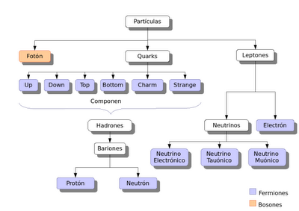

Slide 22
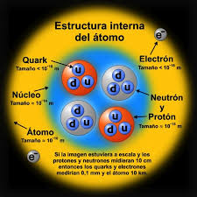

Slide 23

DESARROLLO DE LOS MODELOS ATÓMICOS
MODELO ATÓMICO DE THOMSON (1904)
“ Pudín de pasas”.

Slide 24

MODELO ATÓMICO DE RUTHERFORD O MODELO NUCLEAR DEL ÁTOMO (1911) “Sistema planetario en miniatura”.

Slide 25
LA NATURALEZA ONDULATORIA DE LA LUZ
Gran parte del conocimiento actual sobre la estructura electrónica de los átomos provino del análisis de la luz que emiten o absorben las sustancias.
Todos los tipos de radiación electromagnética se mueven a través del vacío (v _{luz} = 3x10⁸ m/s). Todas tienen características ondulatorias parecidas a las ondas que se mueven en el agua.

Slide 26
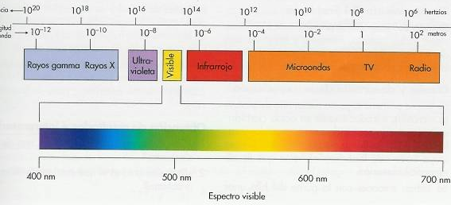
ESPECTRO ELECTROMAGNÉTICO
Es el conjunto de radiaciones electromagnéticas que emite o absorbe una sustancia o fuente de energía.

Slide 27
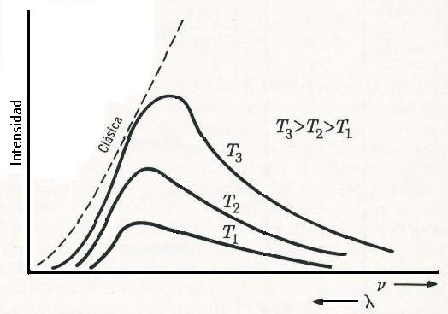
TEORÍA CLÁSICA DE LA RADIACIÓN
En 1900, Max
Planck predijo
con todo éxito
la forma de la
curva.
E_{CUANTO} α ν
E = hc / λ
E = h ν
h = 6,626 x 10⁻³⁴ J-s

Slide 28
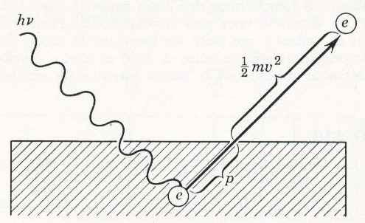
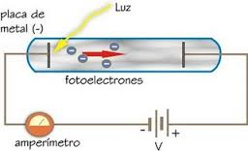
EFECTO FOTOELÉCTRICO
h ν = p + ½(mv²)
h ν = hνo + ½(mv²)
e
e
e
e
e
e
Energía fotón = Energía de escape + Energía cinética
Ec=q_{p}ΔV

Slide 29
ESPECTROS ATÓMICOS
Cada elemento tiene un espectro de emisión único.
Johannes Rydberg (1890) sintetizó las relaciones espectrales en la siguiente ecuación.
donde:
R = constante de Rydberg = 109 678 cm ^{–1}
Para iones similares al de hidrógeno
(isoelectrónicos) como el He¹⁺, Li²⁺, Be³⁺ y otras
partículas:

Slide 30
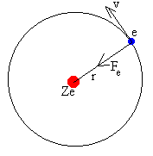
MODELO ATÓMICO DE BOHR
El trabajo de Niels Bohr (1913) fue la primera aplicación de la hipótesis cuántica a la estructura atómica que tuvo cierto éxito.
1º POSTULADO: ESTABILIDAD DEL ELECTRÓN
Ec = 1 Ze²
2 r
v² = Ze²
mr

Slide 31
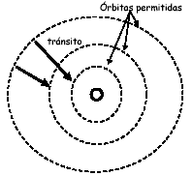
2º POSTULADO: ÓRBITAS PERMITIDAS
momento angular = (# entero) h
2π
m v r = n h
2π
r = (0,529 Aº) n²
Z
r = a_{o} n²
Z

Slide 32
3º POSTULADO: EMISIÓN Y ABSORCIÓN DE ENERGÍA RADIANTE
Δ E = E_{f} - E_{i}
ΔE = h ν => E_{f} – E_{i} = h ν
ECUACIÓN EMPÍRICA DE BALMER Y RYDBERG
RZ ² ( - ) = = ν
1
1
1
n_{i}²
n_{f}²
λ

Slide 33
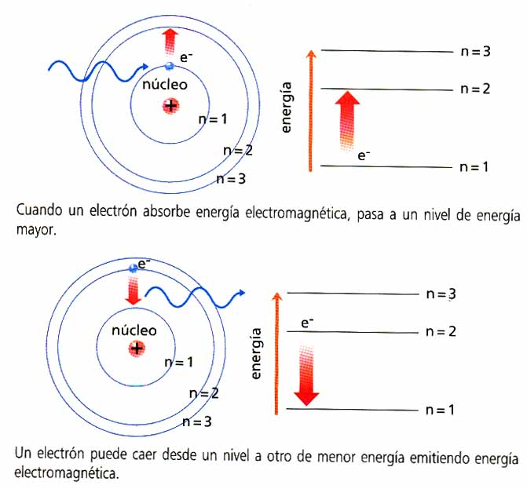

Slide 34
4º POSTULADO: NIVELES ESTACIONARIOS DE ENERGÍA
E_{TOTAL} = E_{c} + E_{p}
E_{c} Z e² , E_{p} - Z e² , E_{T} - Z e²
2r r 2r
Reemplazando valores:
E_{T} = - 13,6 Z ² eV = - 313,6 Z ² Kcal
n ² n ² mol
Para el átomo de hidrógeno: E_{T} - 13,6 eV
n ²
=
=
=
=

Slide 35
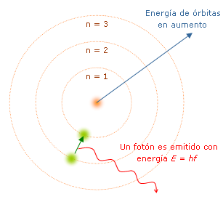
=>
E_{T} = - R_{H} Z ²
n ²
R_{H} = 2,18 x 10 ^{– 18} J

Slide 36
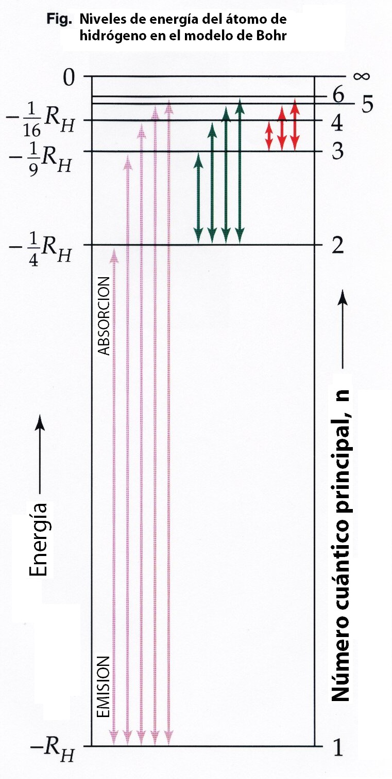
El modelo del átomo de Bohr logra explicar la estabilidad de los átomos, la energía de ionización y los espectros de los átomos de hidrógeno o semejantes ( por ejemplo , ₂He ¹⁺ , ₃Li ²⁺ y ₄Be ³⁺ ).

Slide 37
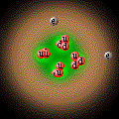
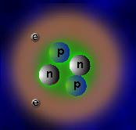
MODELO ATÓMICO MODERNO
MECÁNICA CUÁNTICA MODERNA

Slide 38
DUALIDAD DE LA MATERIA
Luis de Broglie (1924), sugirió que todo corpúsculo en movimiento va asociada a una onda, es decir una perturbación de tipo oscilatorio.
“La materia al igual que la energía, presenta un carácter dualístico de onda - partícula”.

Slide 39
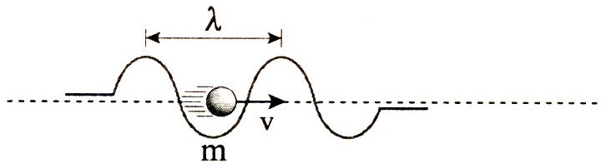
E = mc² ........ 1 PARTÍCULA E = hc / λ ........ 2 ONDA 1=2
Longitud de onda asociada a partículas
Generalización a cualquier velocidad

Slide 40
PRINCIPIO DE INCERTIDUMBRE DE HEISEMBERG
Werner Heisemberg (1926): “ Es imposible conocer con exactitud y al mismo tiempo, el momento y la posición del electrón”.
p = mv
Δp = m. Δv
Δp = Δm.v
Δp Δx ≥ h
4π
Δv Δx ≥ h
4π m
p = incertidumbre o error en la medida del momento
x = incertidumbre o error en la medida de la posición

Slide 41
ECUACIÓN DE SCHRODINGER
Erwin Schrodinger (1926) propuso una ecuación, ahora conocida como ecuación de onda de Schrodinger, la cual describe el comportamiento de un electrón dotándole de la naturaleza ondulatoria y corpuscular simultáneamente.
Su trabajo representó un nuevo enfoque para tratar con las partículas subatómicas, conocido como mecánica cuántica o mecánica ondulatoria.

Slide 42
∂² Ψ + ∂² Ψ + ∂² Ψ + 8 π²m ( E – V) Ψ = 0
∂ x² ∂ y² ∂ z² h²
Donde:
Ψ (psi) : función de onda del electrón
m : masa del electrón
E : energía total de un electrón
V : energía potencial de un electrón
Ψ ² : probabilidad de encontrar al electrón en cierta región.

Slide 43
La solución de esta ecuación es :
Dirac - Jordan completaron la ecuación de Schrodinger, incorporando la teoría general de la relatividad de Einsten a la mecánica cuántica y es precisamente donde aparece un cuarto parámetro cuántico denominado “spin” (m_{s}).
Ψ = f (n, ℓ, m_{ℓ})
Ψ(total) = Ψ(n, ℓ,m_{ℓ}) m_{s}
Ψ = f (n, ℓ, m_{ℓ}, m_{s})

Slide 44
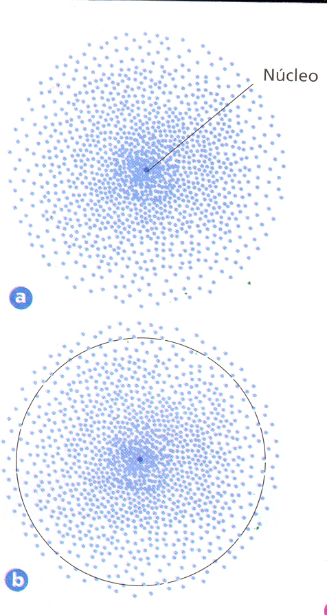
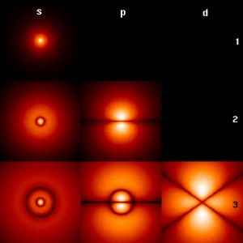
CÓMO SE REPRESENTA AL ÁTOMO
MECANO -CUÁNTICO

Slide 45
APORTE DEL MODELO MECANO CUÁNTICO
A la fecha, el aporte ha sido inmenso.
- Ingeniería: Desarrollo de nuevos materiales.
- Medicina: Instrumentos, fármacos, etc.
- Electrónica: Desde el transistor al chip.
- Conocimiento del Universo: Predicción en
el movimiento de las partículas en el universo,
big bang (gran explosión).
- Etc…

Slide 46
¿PODEMOS VER ÁTOMOS?
Los átomos son extremadamente pequeños. Han sido fotografiados con:
- microscopios electrónicos
- microscopios de barrido de tunel y
- microscopios de fuerza atómica.

Slide 47
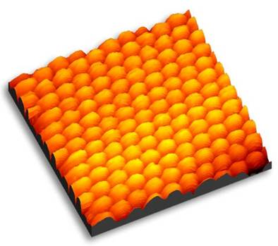
Átomos de una superficie de oro
Obtenida con un microscopio de
Fuerza atómica.

Slide 48
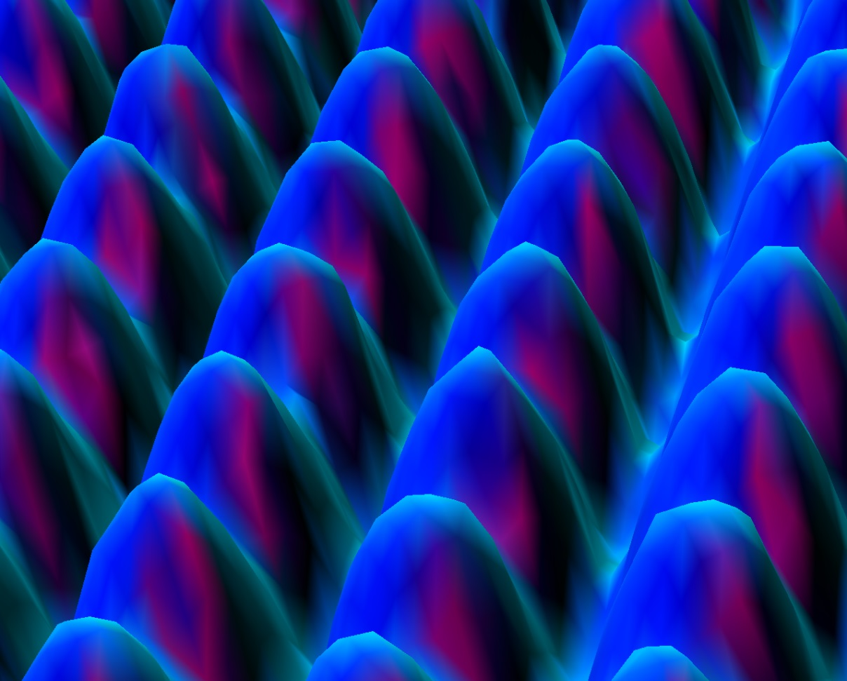
Átomos de Níquel
Imágenes obtenidas con Microscopio de Barrido de Efecto Túnel.

Slide 49
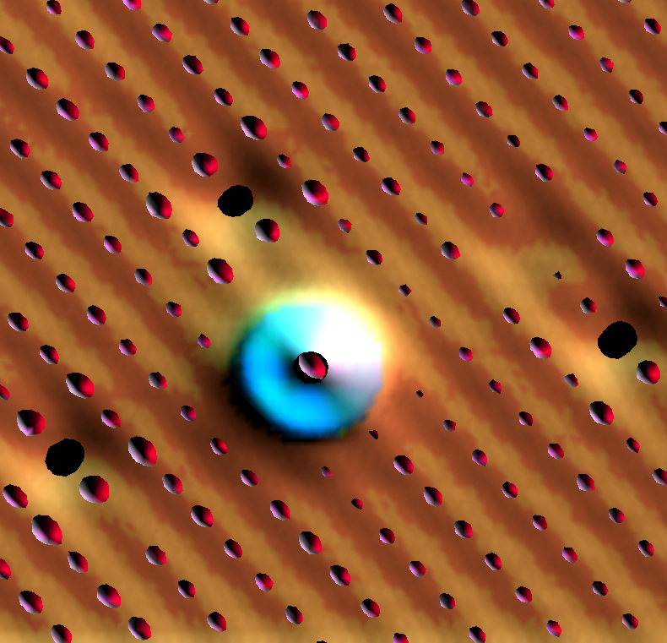
...vemos átomos...
Superficie de átomos de Níquel con un átomo de Xenón unido

Slide 50
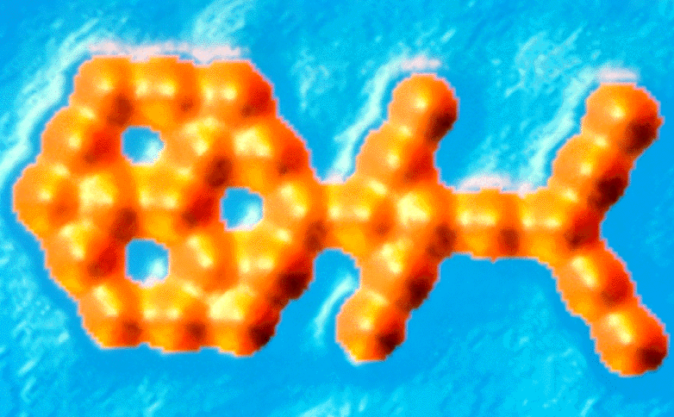
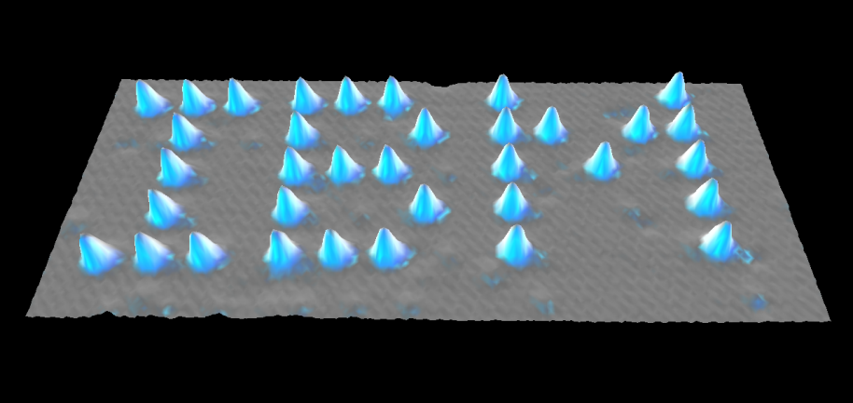
...“escribimos”con átomos...
...¡y también vemos moléculas!
Átomos de Xenón sobre superficie de Níquel
Moléculas de monóxido de carbono sobre superficie de platino

Slide 53
NÚMEROS CUÁNTICOS
Describen los estados energéticos del electrón y también proporcionan tres características fundamentales del orbital.
Un electrón queda definido por los cuatro números cuánticos: n, ℓ, m_{ℓ} y m_{s}.

Slide 54
NOMBRE | SIGNIFICADO | CARACTERÍSTICA FÍSICA | VALORES PERMITIDOS
PRINCIPAL ( n ) | NIVEL | TAMAÑO | CUALQUIER VALOR ENTERO
DE MOMENTO ANGULAR O SECUNDARIO O AZIMUTAL ( ℓ ) | SUBNIVEL | FORMA | CUALQUIER VALOR ENTERO ENTRE 0 y ( n-1)
MAGNÉTICO ( m_{ℓ} ) | ORBITAL | ORIENTACIÓN | CUALQUIER VALOR ENTERO ENTRE – ℓ y +ℓ
SPIN (m_{S}) | ELECTRÓN | GIRO DEL ELECTRÓN | SOLAMENTE DOS VALORES

Slide 55
ORBITALES ATÓMICOS
Se llama ORBITAL a la representación completa de la probabilidad de hallar un electrón en diversos puntos de un espacio delimitado.
ℓ | NOMBRE DEL ORBITAL | FORMA
0 1 2 3 3 5 . . . | s p d f g h . . . | ESFÉRICA 2 LÓBULOS 4 LÓBULOS FORMAS DIFÍCILES DE REPRESENTAR . . . .

Slide 56
ORBITAL
↑↓ APAREADO O LLENO O SATURADO
↑ DESAPAREADO O SEMILLENO
__ VACÍO
REPRESENTACIÓN DE ORBITALES
ORBITAL s (ℓ = 0)
1s 2s 3s …

Slide 57
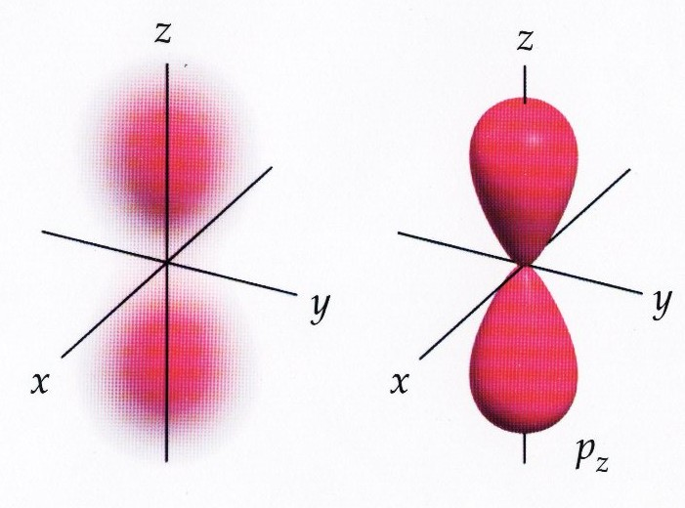
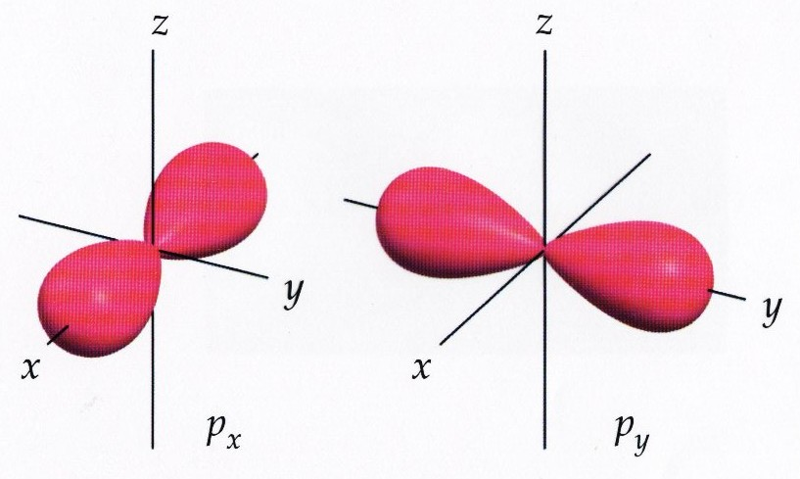
ORBITAL p (ℓ = 1)

Slide 58
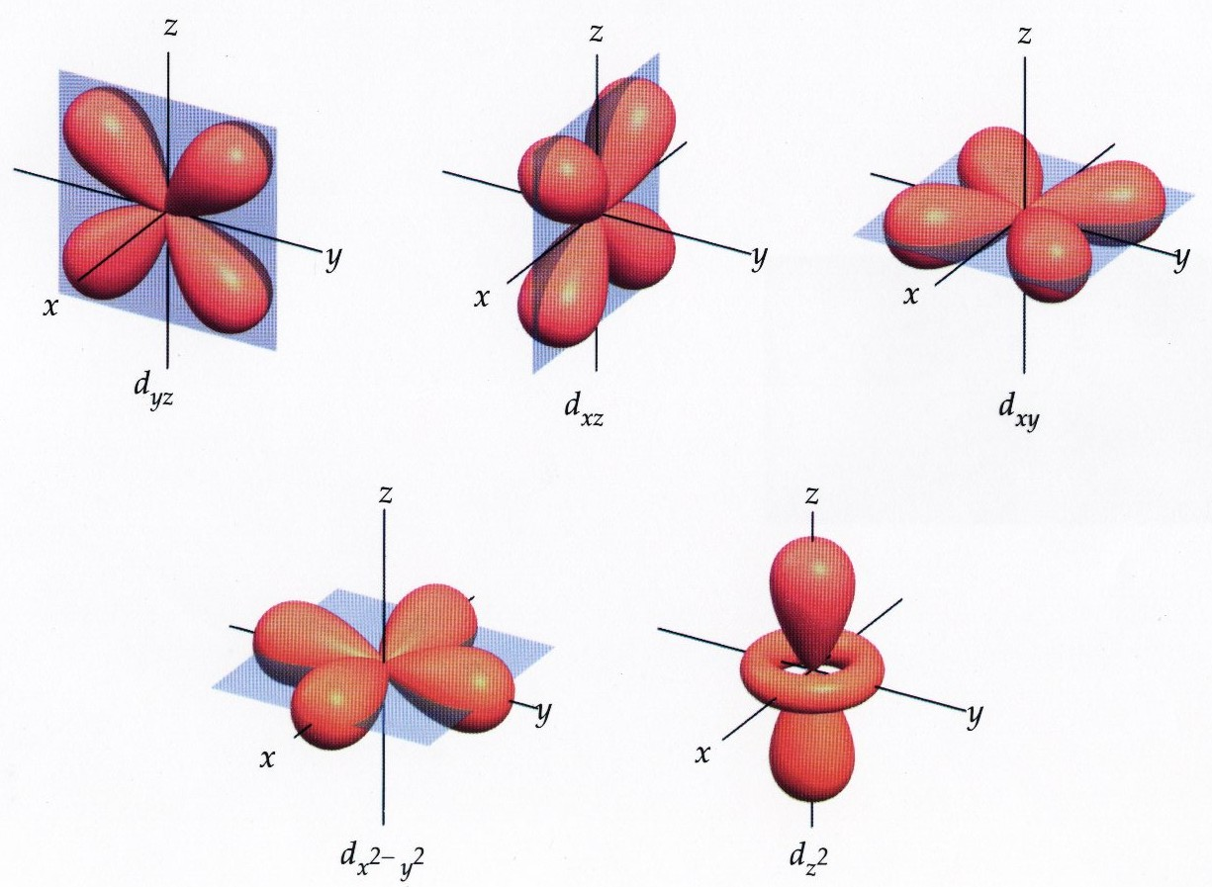
ORBITAL d (ℓ = 2)

Slide 59
CONFIGURACIÓN ELECTRÓNICA
Es la forma en que los electrones se distribuyen entre los diferentes orbitales de un átomo.
Los orbitales se llenan en orden de energía creciente.
Una configuración electrónica en el estado fundamental es la distribución de mínima energía de los electrones en el átomo.

Slide 60
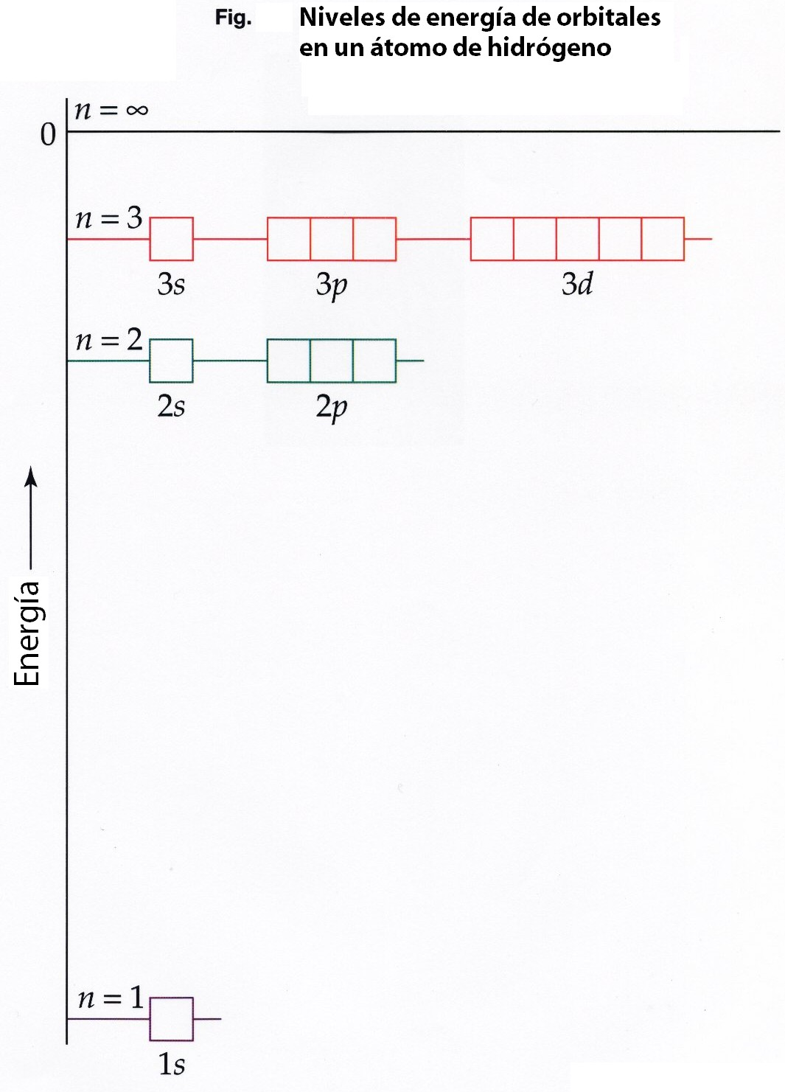
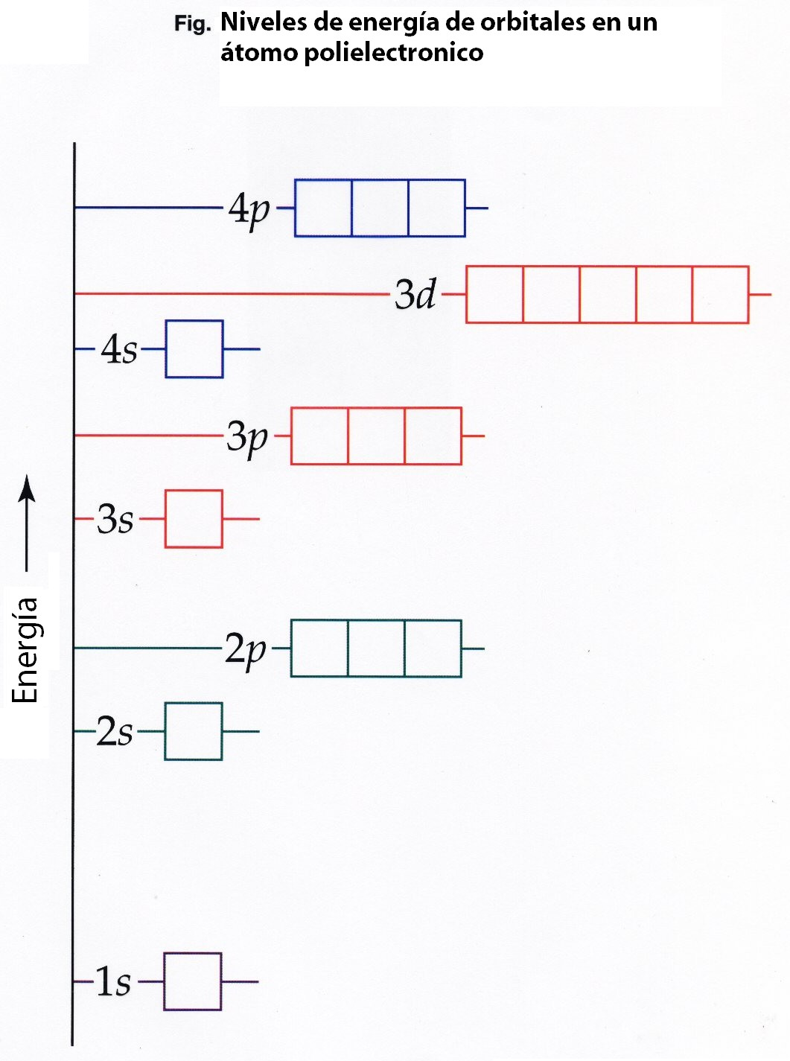

Slide 61
PRINCIPIO DE CONSTRUCCIÓN
Se siguen los siguientes principios:
Principio de mínima energía (aufbau)
Principio de máxima multiplicidad (regla de Hund)
Principio de exclusión de Pauli.

Slide 62
PRINCIPIO DE MÍNIMA ENERGÍA (AUFBAU)
“Aufbau” palabra alemana que significa construcción.
“Los electrones se distribuyen en orden creciente de la energía relativa (E_{R}) de los subniveles “.
1s² < 2s² < 2p⁶ < 3s² <...
# de electrones
nivel 6 → 6p³
subnivel (ℓ =1)
E_{R} = n + ℓ

Slide 63
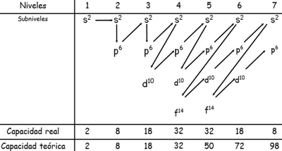
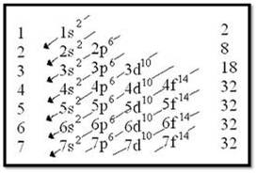

Slide 64
PRINCIPIO DE MÁXIMA MULTIPLICIDAD
(REGLA DE HUND)
“El orden de llenado en un subnivel es aquel en el que hay el máximo número de orbitales semillenos. Los elementos de estos orbitales tienen los spines paralelos”
Ejemplo: (a)
₆C: ↑ ↓ ↑ ↓ ↑ ↓ ___ ___
1s² 2s² 2p_{x} 2p_{y} 2p_{z}
(b)
↑ ↓
2p_{x} 2p_{y} 2p_{z}
(c)
↑ ↑
2p_{x} 2p_{y} 2p_{z}

Slide 65
PRINCIPIO DE EXCLUSIÓN DE PAULI
Wolfgang Pauli (1926)
“En un átomo no puede haber dos electrones
que tengan iguales los cuatro números
cuánticos”.
Ejemplo:
(a) (b) (c)
₂He : ↑ ↑ ↓ ↓ ↑ ↓
1s² 1s² 1s²

Slide 66
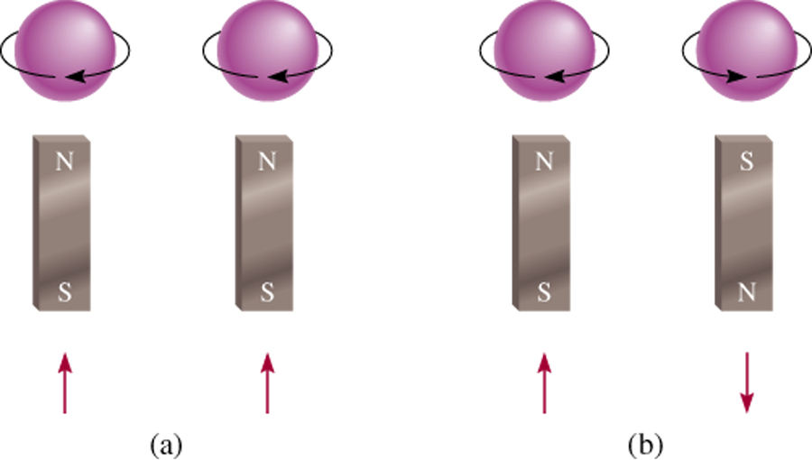
SUSTANCIA PARAMAGNÉTICA .- Es aquella que es atraída por un imán y se les reconoce porque tienen electrones desapareados.
electrones desapareados
2p

Slide 67
SUSTANCIA DIAMAGNÉTICA .- Es aquella que es débilmente repelida o no son atraídas por un imán, en este caso no tiene electrones desapareados.
electrones apareados
2p

Slide 68
MOMENTO MAGNÉTICO ( μ )
Es la fuerza con que es atraída una sustancia paramagnética por un campo magnético externo.
La susceptibilidad paramagnética de una sustancia se mide en términos de un momento magnético ( μ ), que se relaciona con el número de electrones no apareados ( i ).
μ = √ i (i +2)
i = número de electrones desapareados

Slide 69
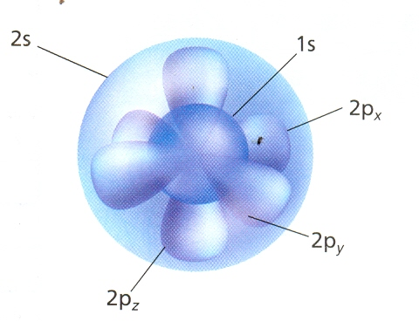
Ne 1s²2s²2p⁶ ^{1s 2s} ^{2p}

Slide 70
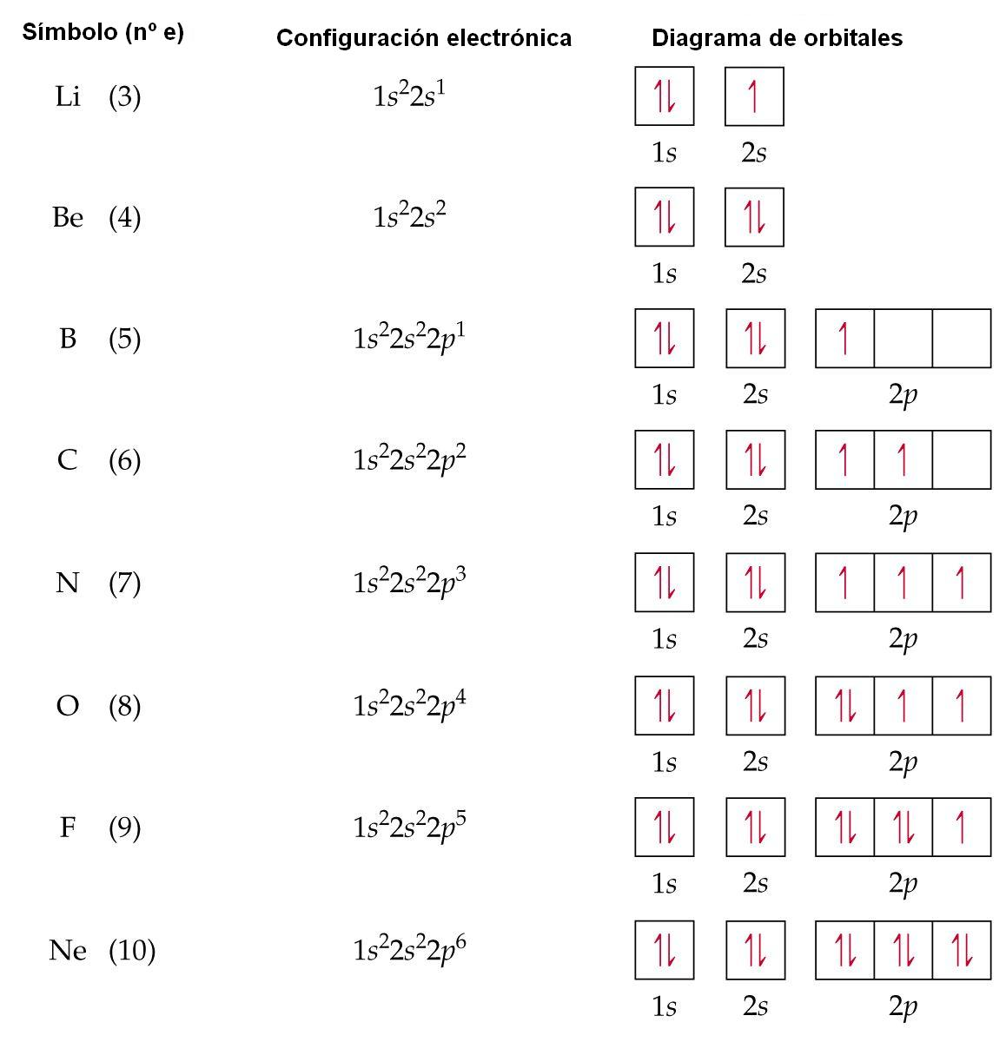

Slide 71
CONFIGURACIÓN ELECTRÓNICA ESTABLE
Sucede cuando un átomo completa ocho electrones en su última capa.
CONFIGURACIÓN ELECTRÓNICA KERNEL (Simplificada)
“Kernel” palabra alemana que significa corazón.
Se puede realizar la distribución electrónica simplificada haciendo uso de la configuración electrónica de un gas noble, más cercano al elemento.
Ejemplo: ₁₃Al : [Ne] 3s² 3p¹
donde: [Ne] representa el Kernel de neón.
(centro de gas noble)

Slide 72
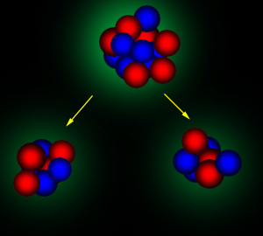
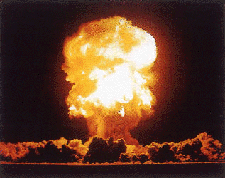
REACCIONES NUCLEARES
CARACTERÍSTICAS
-Sólo intervienen los núcleos atómicos.
-Están involucradas grandes cantidades de energía.
-La velocidad de reacción no está influenciada por factores externos (P, T y catalizadores).
-Los átomos reactantes pierden su identidad, formando nuevos núcleos.

Slide 73
RADIOACTIVIDAD
La radiactividad es la emisión espontánea, por parte de núcleos inestables, de partículas o de radiación electromagnética, o de ambas.
Los núcleos que son radiactivos se conocen como radionúclidos.
Existen tres tipos de emisiones radiactivas:
Radiación α
Radiación β
Radiación γ

Slide 74
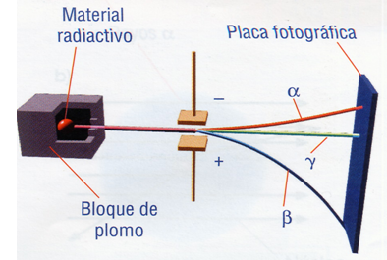
EMISIONES RADIACTIVAS
Entre 1896 y 1903 se descubre que no todas las radiaciones eran iguales:

Slide 75
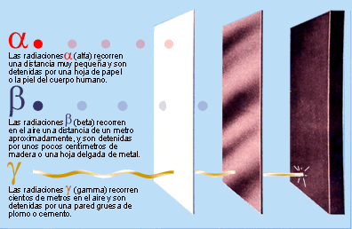

Slide 76
CARACTERÍSTICAS DE LA RADIACIÓN α β γ
Partícula | Símbolo | Masa | Grado de Penetración | Capacidad para ionizar | Carga
α | ₂He⁴ | 6,64 · 10⁻²⁴g | 1 | 10 000 | 2+
β | ₋₁β⁰ | 9,11 · 10⁻²⁸g | 100 | 100 | 1-
γ | hν | 0 | 100 000 | 1 | 0

Slide 77

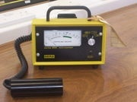
Contador Geiger moderno
Control de la radioactividad en el medio natural durante un estudio de campo.

Slide 78
Partícula S Z A
Neutrón n 0 1
Protón p H 1 1
Partícula beta (electrón) β e -1 0
Positrón (electrón positivo) β e 1 0
Partícula alfa (núcleo de helio) α He 2 4
Deuterón (núcleo de hidrógeno pesado) H 1 2

Slide 79
ESTABILIDAD NUCLEAR
El núcleo es intrínsecamente inestable debido a la repulsión electrostática entre los protones.
El balance repulsión-atracción determina si un núclido es estable o radiactivo.
La relación entre N y Z es de fundamental importancia en dicho balance.

Slide 80
Cada elemento puede tener varios núclidos estables. Estos núclidos constituyen el “cinturón de estabilidad”.
Estudiando la relación N/Z de los núclidos estables vemos que:
- Si Z < 20 N/Z ≅ 1
- Si 20 < Z < 83 1 < N/Z < 1.5
- Si Z > 83 todos los núclidos son radiactivos

Slide 81

El factor principal para determinar si el núcleo es estable es la relación neutrón a protón (n : p).

Slide 82
SERIE RADIACTIVA
Los núcleos radiactivos, es decir, los núcleos inestables que se encuentran fuera de la franja de estabilidad, sufren desintegraciones en etapas sucesivas. A este conjunto de etapas se le llama serie de desintegraciones radiactivas, que son secuencias de reacciones nucleares que culminan en la formación de un isótopo estable.
Son tres series para los elementos radioactivos naturales: Serie del Uranio (238-235) y Torio (232).

Slide 83

SERIE DEL
URANIO-238

Slide 84
PRINCIPIOS DE CONSERVACIÓN
-Conservación del número de masa (A)
-Conservación del número atómico (Z)
-Conservación de la masa – energía
-Conservación del momento lineal
-Conservación del momento angular
235
U
+
¹n
138
Cs
+
96
Rb
+ 2
¹n
92
0
55
37
0
235 + 1 = 138 + 96 + 2x1
235
U
+
¹n
138
Cs
+
96
Rb
+ 2
¹n
92
0
55
37
0
92 + 0 = 55 + 37 + 2x0

Slide 85
ECUACIONES NUCLEARES
Notación normal y abreviada de diversas
reacciones.
N + H → C + He , N (p, α) C
Al + n → Mg + H , Al (n, p) Mg
.
.
.

Slide 86

REACCIONES NUCLEARES
RADIACTIVIDAD NATURAL
Un núcleo inestable produce una reacción llamada descomposición radiactiva o desintegración.
Un núcleo radiactivo se convierte en otro mediante uno de los procesos siguientes:
-Desintegración α:
X → Y + α

Slide 87


-Desintegración β⁻
X → Y + e + ע
n → p + β + ע
-Desintegración β⁺
X → Y + e + ע
p → n + β + ע

Slide 88

-Captura de un Electrón – k
X + β → Y + ע
p + β → n + ע
-Desintegración γ
( X )* → X +
Núcleo excitado Núcleo estable

Slide 89
RADIACTIVIDAD ARTIFICIAL
A diferencia d e la desintegración radiactiva, la transmutación resulta de la colisión de dos partículas. Así, en la transmutación participan cuatro partículas: el núcleo objetivo, la partícula que bombardea, el núcleo producido y la partícula expulsada.

Slide 90
N + He → O + p
Esta reacción demostró por primera vez la posibilidad de convertir un elemento en otro; esto es, la posibilidad de la transmutación nuclear.

Slide 91
ACELERADORES DE PARTÍCULAS
La transmutación es posible llevarla a cabo en equipos llamados aceleradores de partículas (rompeátomos), siendo un ejemplo de ellos el ciclotrón y sincrotón . Con el estudio de la transmutación y utilizando los aceleradores de partículas se han podido sintetizar elementos con número atómico > a 92, llamados elementos transuránicos.

Slide 92
Acelerador P E
Ciclotron Lawrence-Livingston Protón 1,2 MeV
Generador Cockcroft – Walton Protón 0,5
Betatron Kerst Electrón 20
Linac Stanford Mark II Electrón 35
Acelerador Lineal Stanford Electrón 20
Sincrotron de Electrones Electrón 10 GeV
Sincotron de Protones Protón 500

Slide 93

En los aceleradores de partículas más antiguos se usaba un Generador de Cockcroft-Walton para la multiplicación del voltaje. Esta pieza del acelerador ayudó al desarrollo de la bomba atómica. Construido en 1937 por Philips de Eindhoven , se encuentra actualmente en el museo de ciencias naturales de Londres (Inglaterra).

Slide 94

Imagen aérea del Fermilab (Chicago), uno de los aceleradores más grandes del mundo.

Slide 95



Ciclotrón
Sala de control del Ciclotrón

Slide 96

FISIÓN NUCLEAR
Proceso en el cual un núcleo pesado (número de masa >200) se divide para formar núcleos más pequeños de masa intermedia y uno o más neutrones. Ya que los núcleos pesados son menos estables que sus productos, este proceso libera una gran cantidad de energía.

Slide 97

La reacción de fisión del Uranio-235

Slide 98


Slide 99


BOMBA DE FISIÓN NUCLEAR
Little boy, primera bomba atómica que se construyó, lanzada sobre Hiroshima el 6 de agosto de 1945 a las 8:16 AM.

Slide 100


Fat man, segunda bomba atómica que cayó en Nagasaki el 9 de agosto de 1945 a las 11:02 AM.

Slide 101


Slide 102


Slide 103

FUSIÓN NUCLEAR
Combinación de pequeños núcleos para formar otros mayores, está en gran parte exenta del problema de desperdicios. Ocurre constantemente en el sol (constituido en su mayoría de hidrógeno y helio).

Slide 104

Fusión nuclear de dos isótopos de hidrógeno

Slide 105
H + H → He
He + He → He + 2 H
H + H → H + β
Como las reacciones de fusión sólo se llevan a cabo a muy altas temperaturas se les conoce como reacciones termonucleares.

Slide 106
REACTORES NUCLEARES
-Reactores de Fisión
Una aplicación pacífica de la fisión nuclear pero que causa gran controversia, es la generación de electricidad utilizando calor de una reacción en cadena, controlada en un reactor nuclear.

Slide 107

Centro nuclear de Huarangal (PERÚ)
Huarangal, Perú, cerca de Lima. En este centro atómico del Instituto Nuclear del Perú (INPE) la construcción más notable es el reactor nuclear RP10.

Slide 108

Esquema del funcionamiento de una central nuclear

Slide 109





Slide 110


-Reactores de Fusión
No existen. El problema básico es encontrar una forma de mantener los núcleos juntos el tiempo suficiente, y la temperatura apropiada para que ocurra la fusión.

Slide 111
1950 dos científicos rusos crearon un posible reactor de fusión llamado Tokamak. Como a estas temperaturas todos los átomos quedarían despojados de sus electrones, se formaría un plasma, el cual solo se podría confinar mediante un campo magnético que ejerciera fuerza sobre él. Solo de esta manera el plasma no entraría en contacto con las paredes del recipiente evitando que el sólido enfríe la muestra.

Slide 112

Tokamak JET

Slide 113
BALANCE DE MATERIA – ENERGIA
Las energías asociadas con las reacciones nucleares pueden analizarse con la ayuda de la famosa ecuación de Einstein (E = mc²).
El valor de la masa del núcleo de un átomo es siempre menor que la suma de las masas de los nucleones que lo componen. Esta diferencia en la masa se denomina defecto de masa (Δm).

Slide 114
De acuerdo con la ecuación de Einstein, el defecto de masa es equivalente a una energía dada por:
ΔE = (Δm) c²
ΔE = Energía de los productos – Energía de
los reactantes
Δm = Masa de los productos – Masa de los
reactantes

Slide 115
El cambio de energía calculado a partir del defecto de masa de un núcleo se llama energía de enlace núclear (energía requerida para descomponer el núcleo en protones y neutrones individuales ).
Energía de enlace nuclear
Energía de enlace nuclear =
por nucleón Número de nucleones

Slide 116
Energía de enlace por nucleón para el núcleo de fluor-19.
∆E = ∆ mc²
∆ m = (9 x masa p + 10 x masa n ) - masa ¹⁹F
∆ m (uma) = (9x1,007825 + 10x1,008665 ) – 18,9984
∆ m = 0,1587 uma 1 uma = 1,49 x 10⁻¹⁰ J
∆ E = 2,37 x 10⁻¹¹J c = 3 x 10⁸ m/s
energía de enlace
energía de enlace por nucleón =
número de nucleones
2,37 x 10⁻¹¹ J
=
= 1,25 x 10⁻¹² J
19 nucleones

Slide 117

El núcleo más estable es el hierro-56 al que corresponde una energía de enlace de 8,8 MeV/nucleón. Las mayores energías de enlace por nucleón se presentan para números másicos comprendidos entre 40 y 100 aproximadamente.

Slide 118
PELIGROS DE LA RADIACIÓN
Forman radicales libres. Así la formación de un único radical libre puede iniciar un gran número de reacciones químicas, que finalmente pueden interrumpir las funciones normales de las células.
Partículas Peligrosas.- Rayos α, β, X, poseen energía, muy superiores a las energías de enlace ordinarias y a las de ionización.

Slide 119

La radiación natural a la que está expuesta la población proviene de la desintegración de isótopos radiactivos en la corteza terrestre, de la radiación cósmica y de los isótopos radiactivos que forman parte de los seres vivos, también llamada radiación interna.
Rayos
Cósmicos
12%
Radón 40%
Radiación
Gamma 15%
Radiación
Interna 15%
Otros 1%
Tratamientos
Médicos 17%

Slide 120

EFECTOS BIOLÓGICOS
-Daño somático.- Afecta al organismo en sí y le provoca enfermedad o muerte.

Slide 121

-Daño genético.- Afecta a la descendencia porque daña los genes y los cromosomas, el material reproductor del organismo.

Slide 122
DOSIS DE RADIACION
Dosis = energía absorbida/ masa de tejido
Científicamente se ha establecido normas que regulan la exposición a la radiación. Estas normas establecen las relaciones que existen entre la dosis y la duración de la exposición a la radiación, indicando los efectos biológicos que producen. Para medir la energía de una cantidad determinada de radiación se han establecido las siguientes unidades de medida de la radiación:

Slide 123
-Curie (Ci o Cu)
- Rad (Dosis de radiación absorbida)
-Número de REMS (Equivalente ROENTGEN
para el hombre)
RBE (Eficacia biológica radiactiva)
RBE (rayos α) = 10
RBE (rayos β) = RBE ( rayos ) = 1
Curie (Ci) = 3,7 x 10¹⁰ desintegraciones nucleares por segundo
Rad = 1x 10⁻² J/kg de material irradiado
Número de REMS = (Número de Rad) (RBE)

Slide 124
Dosis (REM) | Efecto
0 a 25 | Efectos clínicos no detectables
25 a 50 | Ligeros, disminución de glóbulos blancos
100 a 200 | Naúseas, marcada disminución de glóbulos blancos
500 | Muerte

Slide 125



Dosímetros

Slide 126


APLICACIONES
-Agricultura.- Radiación gama del Co 6O u otras fuentes para desarrollar granos resistentes a las enfermedades, o altamente productivos.

Slide 127
-Trazadores isotópicos.- Los compuestos que contienen un radionúclido se dice que son trazadores o señaladores.
Determinación del mecanismo mediante el cual el CO₂ se fija en forma de carbohidrato (C₆ H₁₂ O₆) durante la fotosíntesis.
_{48hע}
6 CO₂ + 6 H₂O C₆ H₁₂ O₆ + 6 O₂

Slide 128
Isótopo Radiactivo | Vida Media | Área del Cuerpo Estudiada
Yodo – 131 | 8,1 días | Tiroides
Hierro – 59 | 45,1 días | Glóbulos Rojos
Fósforo – 32 | 14,3 días | Ojos, hígado y tumores
Tecnecio – 99 | 6,0 horas | Corazón ,huesos , Hígado y pulmones
Sodio - 23 | 14,8 horas | Sistema Circulatorio

Slide 129

Radiosótopos

Slide 130


Celdas de Producción de Radioisótopos

Slide 131

-Control de Plagas.- Para controlar y en algunas zonas eliminar el gusano barrenador.

Slide 132


-Diagnóstico.- Diagnóstico médico.
Eficiencia cardiaca, función tiroidea, etc.

Slide 133


-Radioterapia y Quimioterapia.- Se emplea el radio en el tratamiento del cáncer.

Slide 134
-Fechado.- Se basa en la velocidad de decaimiento del C14.
Cinética del Decaimiento Radiactivo:
K = cte de velocidad de 1er orden
N= # de núcleos radiactivos presentes en el
tiempo t
Velocidad de decaimiento = KN
en el tiempo t

Slide 135
Probabilidad de desintegración = - dN
N
K = -1 dN
N dt
K: constante de desintegración (s⁻¹)
Representa la probabilidad de que un
determinado núcleo se desintegre en
un segundo.

Slide 136
La Actividad, A, se define como la tasa de decaimiento de un material radioactivo.
Actividad = A = - dN desinteg/seg
dt
Actividad = KN desinteg/seg

Slide 137
Si existen No núcleos en el tiempo t = o
dN = - k dt
N
ln N = - kt
No
N = No e^{-kt}
Actividad = KN
A = Ao e^{-kt}

Slide 138

VIDA MEDIA : t _{½}
Tiempo requerido para que la mitad de cualquier cantidad dada de una sustancia reaccione.

Slide 139

La datación por carbono-14 se basa en la desintegración de este isótopo (periodo de semidesintegración, 5730 años). Permite conocer la edad de fósiles.

Slide 140
Cuando t = t_{½} , N = 1 No
2
en N = No e^{-kt}
1 No = No e^{-kt} , 1 = e^{-k} t_{½}
2 2
-ln 2 = -kt_{½}
t _{½} = ln2
k
t _{½} = 0,693
k

Slide 141


Slide 142
PROBLEMA. Calcula la energía de un fotón de rayos X cuya longitud de onda es de 0,6 nm. (h = 6,625 · 10^{–34} J · s)
c 3 ·10⁸ m/s ν = — = ——————— = 5 ·10¹⁷ s^{–1} λ 0,6 ·10^{–9} m
E = h · ν = 6,625 · 10^{–34} J s · 5 ·10¹⁷ s^{–1}
= 33,125 · 10^{–17} J = 3,3125 · 10^{–16} J

Slide 143
PROBLEMA. ¿Cuál es la longitud de onda asociada (en nm) a una pelota de ping-pong de 2,5 gramos de masa que tiene una velocidad constante de 15,6 m/s?
λ = h/mv
h en J•s
m en kg
v en (m/s)
λ = 6,63 x 10⁻³⁴ / (2,5 x 10⁻³ x 15,6)
= 1,7 x 10⁻³² m
= 1,7 x 10⁻²³ nm

Slide 144
PROBLEMA. Estimar el número de átomos presentes luego de 60 días, si inicialmente había 10⁸ átomos de Au–198 en la fuente.
t_{1/2} = 2,7 días (Au-198)
N₀ = 10⁸ átomos
t = 60 días
k= 0,2567 /días
átomos

Slide 145
PROBLEMA. La vida media del radioisótopo de cobalto – 60, es de 5,2 años. Si en un hospital se tiene 1 000g de este radioisótopo, ¿qué masa del isótopo quedará después de 15 años?
ln N/N₀ = -kt
t_{1/2} = 0,693/ k
Entonces : k = 0,693 / t_{1/2}
k= 0,693 / 5,2 = 0,1333 años⁻¹
Luego ln N/1 000 = -0,1333años⁻¹ * 15 años
N/ 1 000g = e^{-1,9995}
N = 135,403 g

